Slide 1



“DESARROLLO DE LA CAPACIDAD PARA EL EMPRENDIMIENTO DE PARTICIPANTES DE LOS MECANISMOS DE COORDINACIÓN COMUNITARIA (MCC) EN LIMA, CALLAO Y 6 REGIONES DEL PAÍS”
MÓDULO 1.
CAPACIDADES PARA SER EMPRENDEDOR

Slide 2
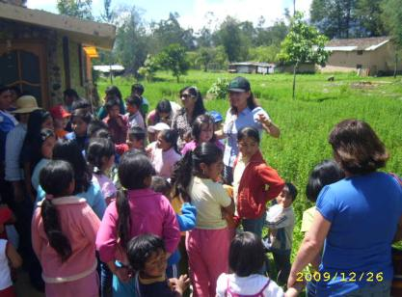
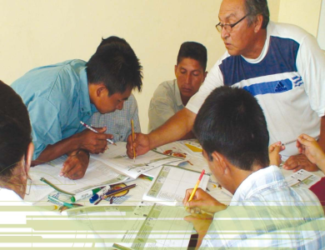
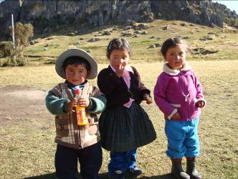
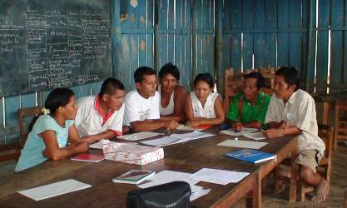
20 años al servicio de la salud y el desarrollo

Slide 3
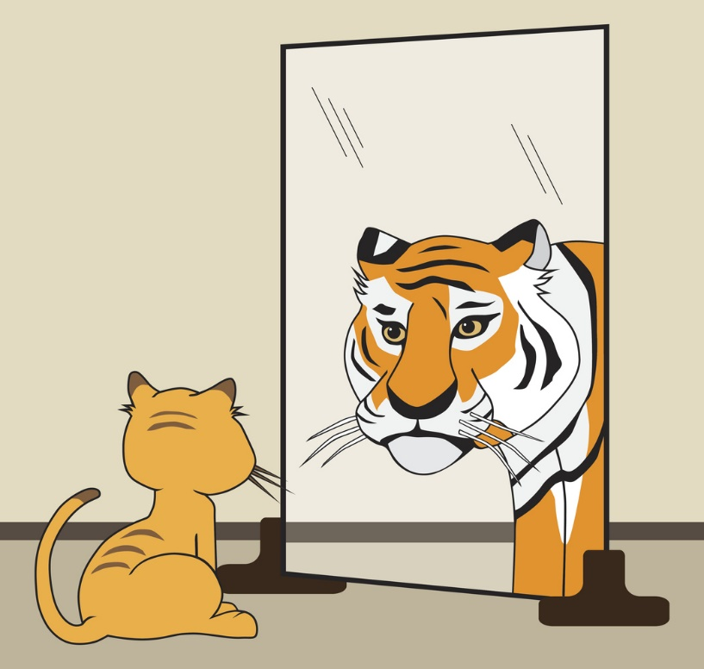
Algunas características para ser un emprendedor de éxito
LA ACTITUD DE LAS PERSONAS EMPRENDEDORAS DE ÉXITO PUEDE DETALLARSE EN UNAS CONDUCTAS BÁSICAS. ¿EN CUÁNTAS DE ELLAS TE VES REFLEJADO?

Slide 4

Comunicación
asertiva
Creatividad
Iniciativa
Autoconfianza
Trabajo en equipo y liderazgo
Perseverancia

Slide 5

COMUNICACIÓN ASERTIVA
Los emprendedores no dan rodeos, van directo al grano, manifiesta lo que piensa, siente y quiere sin lastimar a los demás, es una característica básica para poder alcanzar los objetivos trazados

Slide 6

CREATIVIDAD
La creatividad es el proceso por medio del cual las ideas de negocios son generadas, desarrolladas y transformadas en valor agregado

Slide 7

INICIATIVA
Un emprendedores exitoso se plantea continuamente nuevas propuestas, mejoras y oportunidades para que el producto o servicio que desarrolla sea totalmente innovador

Slide 8

TRABAJO EN EQUIPO Y LIDERAZGO
El liderazgo del emprendedor busca unificar ideas y lograr consensos ante los problemas que se le presenta haciendo que el grupo humano involucrado en el emprendimiento funcione en armonía

Slide 9
¿En cuántas de ellas te ves reflejado? En aquellas que te veas reflejado asígnales un puntaje. Para ello, usa la tabla siguiente

Slide 10
CAPACIDAD | PUNTAJE
 | 1 Bajo | 2 Medio | 3 Alto
Comunicación asertiva
Iniciativa
Autoconfianza
Trabajo en equipo y liderazgo

Slide 11
Ahora ya sabes qué capacidades debes fortalecer
Esto lo aprenderán en el siguiente módulo

Slide 12
¡¡MUCHAS GRACIAS!!

Slide 13



Contacto
Calle Chinchón 875 4º piso, San Isidro, Lima, Perú
Cel: (+51 1) 976969451
gyc@gycperu.com
www.gycperu.com

